Slide 1
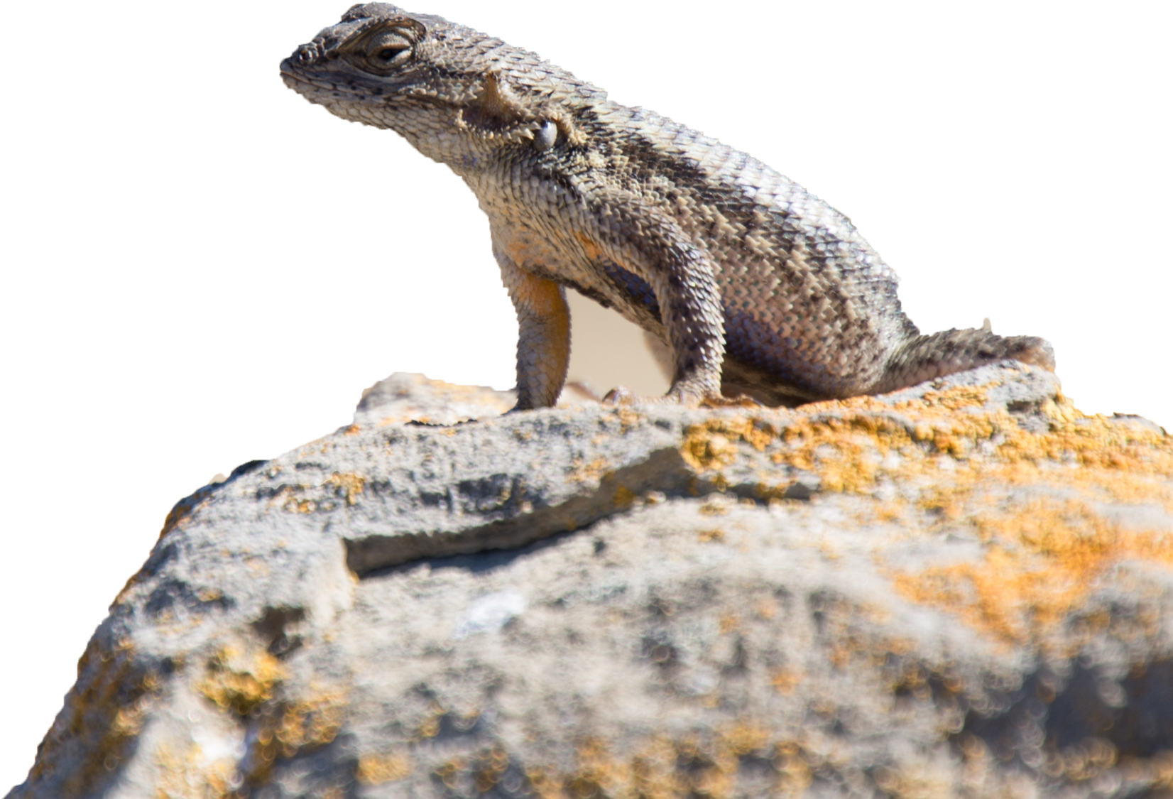
BY YUSHEN
XIAO BI HU JIE WEI BA
小壁虎借尾巴
语文精品课件 一年级下册 8.3
授课老师：某某
授课时间：20XX

Slide 2
01 课前导读
小壁虎有尾巴，为什么要借尾巴呢？让我们一起走进课文一探究竟吧！

Slide 3
01 课前导读
壁虎：爬行动物，身体扁平，四肢短，趾上有吸盘，客服在墙上爬行，有长长的尾巴，吃蚊子、苍蝇、飞蛾等小虫子，对人类有益。

Slide 4
01 课前导读
（1）不认识的字可以看拼音，或者请教老师和同学。
（2）读准每一个字的字音，圈出生字词；
（3）读通每个句子，读不通顺的多读几遍；
（4）给每个自然段写上序号。

Slide 5
01 课前导读
我会认
bì
qiáng
wén
yǎo
duàn
nín
壁 墙 蚊 咬 断 您
拨 甩 赶 房 傻 转
bō
shuǎi
gǎn
fáng
shǎ
zhuǎn

Slide 6
01 课前导读
zhuān
bì
yòng
熟字比较
转
砖
壁
碧
甩
用
加一加
虫+文=蚊
扌+发=拨
口+交=咬
zhèng
zhēng
挣
小壁虎一挣，挣断尾巴逃走了。
挣扎
nán
nàn
难
没有尾巴多难看啊！
灾难
难民

Slide 7
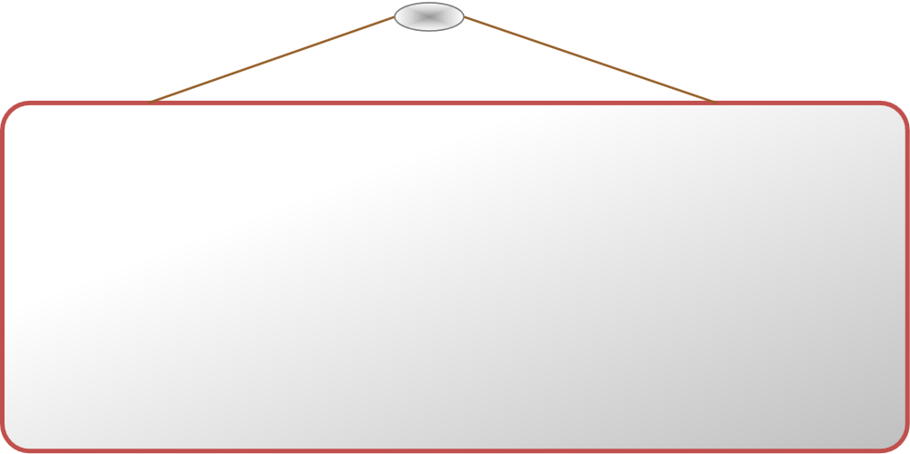
01 课前导读
【房檐】：房顶伸出墙外的部分。
【挣】：用力使自己摆脱束缚。
【难看】：丑陋;不好看。
【难过】：悲伤，痛苦，难受。
【告诉】：说给人，使人知道。
【掌握】：了解事物，因而能充分支配或运用。

Slide 8
02 字词揭秘
捉
条
爬
姐
您
草
房

Slide 9
02 字词揭秘
zhuō
结构：
部首：
组词：
造句：
捉
左右
扌
捉住 捕捉
啄木鸟捉住了一条虫子。

Slide 10
02 字词揭秘
tiáo
结构：
部首：
组词：
造句：
条
上下
木
柳条 一条
一条小鱼跳出了水面。

Slide 11
02 字词揭秘
pá
结构：
部首：
组词：
造句：
爬
半包围
爪
爬山 爬行
爬山是一种很好的运动。

Slide 12
02 字词揭秘
jiě
结构：
部首：
组词：
造句：
姐
左右
女
姐姐 表姐
姐姐是一名初中生。

Slide 13
02 字词揭秘
nín
结构：
部首：
组词：
造句：
您
上下
心
您好 您早
“老师，您好！”小明有礼貌地问候老师。

Slide 14
02 字词揭秘
cǎo
结构：
部首：
组词：
造句：
草
上下
艹
青草 野草
清晨，青草上缀满了晶莹的露珠。

Slide 15
02 字词揭秘
fánɡ
结构：
部首：
组词：
造句：
房
半包围
户
房子 楼房
学校的楼房真漂亮呀！

Slide 16
03 课文精讲
想一想：课文写了什么内容？
小壁虎的尾巴（ ）了，它向（ ）（ ）和（ ）借尾巴，但都没有借到。
挣断
读第一自然段，说一说小壁虎的尾巴怎么了？
小壁虎在墙角捉蚊子，一条蛇咬住了他的尾巴。小壁虎一挣，挣断尾巴逃走了。
动作描写：“挣”“逃走”这些动作描写，说明小壁虎用“挣断尾巴”的方式逃脱了危险。
小壁虎遇到了危险！

Slide 17
03 课文精讲
想一想：小壁虎为什么要借尾巴呢？
丑，不好看。
没有尾巴多难看哪！小壁虎想：向谁去借一条尾巴呢？
想一想：小壁虎都找谁借过尾巴？结果怎么样？
小鱼
老牛
燕子
结果：并没有借到尾巴。

Slide 18
03 课文精讲
“不行啊，我要用尾巴拨水呢。”
“小鱼姐姐，您把尾巴借给我行吗？”
“拨水”是小鱼尾巴的作用，也是小鱼不能把尾巴借给小壁虎的原因！
“不行啊，我要用尾巴赶蝇子呢。”
“牛伯伯，您把尾巴借给我行吗？”
“赶蝇子”是牛伯伯尾巴的作用，也是牛伯伯不能把尾巴借给小壁虎的原因！

Slide 19
03 课文精讲
“不行啊，我要用尾巴掌握方向呢。”
“燕子阿姨，您把尾巴借给我行吗？”
“掌握方向”是燕子尾巴的作用，也是燕子不能把尾巴借给小壁虎的原因！

Slide 20
03 课文精讲
读好不同角色的语气
小鱼说：“不行啊，我要用尾巴拨水呢。”
老牛说：“不行啊，我要用尾巴赶蝇子呢。”
燕子说：“不行啊，我要用尾巴掌握方向呢。”
红色词重读，以表达他们不借尾巴的理由和各自尾巴的作用。

Slide 21
03 课文精讲
小壁虎没有借到尾巴，心情怎么样？
小壁虎借不到尾巴，心里很难过。他爬呀爬，爬回家里找妈妈。
伤心，心里不好受。
爬
爪表义,其甲骨文形体像人的手搔抓;巴表声。巴是传说中的一种巨蛇。表示爪子像蛇行一样搔抓。本义是搔抓。

Slide 22
03 课文精讲
“爬呀爬”在文中出现了几次？说明了什么？
小壁虎爬呀爬，爬到小河边。
小壁虎爬呀爬，爬到大树上。
小壁虎爬呀爬，爬到小河边。
他爬呀爬，爬回家里找妈妈。
“爬呀爬”在文中出现了四次。说明了小壁虎爬的路程很远，用了很长时间。
朗读指导：语速放慢，表现出小壁虎借尾巴的艰辛。

Slide 23
03 课文精讲
回家后发生了什么事？
小壁虎把借尾巴的事告诉了妈妈。妈妈笑着说：“傻孩子，你转过身子看看。”小壁虎转身一看，高兴地叫起来：“我长出一条新尾巴啦！”
小壁虎的尾巴断了，为什么可以长出新的尾巴？
说明壁虎的尾巴有再生功能。

Slide 24
03 课文精讲
课文主旨
课文通过写小壁虎借尾巴的故事告诉我们不同动物尾巴的特点和作用，揭示了“动物尾巴都有用”的道理。
朗读指导：分角色朗读时，可以结合课文情境，读出各个角色的特点：如读小壁虎的话时，要读出他的天真活泼，读老牛的话时，声音要比小鱼、小壁虎等的声音低沉一些。

Slide 25
04 课堂小结
尾巴的用处
鱼儿的尾巴像船舵，掌握方向好游泳。
燕子的尾巴像剪刀，把握方向保平衡。
啄木鸟的尾巴像铆钉，铆在树上好啄虫。
蝎子的尾巴有毒汁，赶走敌人保自己。
猴子的尾巴像钩子，钩在树上打秋千。
孔雀的尾巴像扇子，五彩缤纷真漂亮。
松鼠的尾巴像把伞，天气炎热好乘凉。

Slide 26
04 课堂小结
挣断尾巴
小小尾巴作用大
小鱼：
不能借
拨水
借尾巴
小壁虎借尾巴
老牛：
不能借
赶蚊子
燕子：
不能借
掌握方向
长出新尾巴

Slide 27
版权声明
感谢您下载xippt平台上提供的PPT作品，为了您和xippt以及原创作者的利益，请勿复制、传播、销售，否则将承担法律责任！xippt将对作品进行维权，按照传播下载次数进行十倍的索取赔偿！
1. 在xippt出售的PPT模板是免版税类(RF:
Royalty-Free)正版受《中国人民共和国著作法》和《世界版权公约》的保护，作品的所有权、版权和著作权归xippt所有,您下载的是PPT模板素材的使用权。
2. 不得将xippt的PPT模板、PPT素材，本身用于再出售,或者出租、出借、转让、分销、发布或者作为礼物供他人使用，不得转授权、出卖、转让本协议或者本协议中的权利。

Slide 28
05 课堂练习
一、填空练习。
（1）小鱼摇着（ ），在（ ）游来游去。
（2）黄牛甩着（ ），在（ ）吃草。
（3）燕子摆着（ ），在（ ）飞来飞去。
尾巴
水中
尾巴
树下
尾巴
空中
二、填空，再读一读。
小鱼（ ）来（ ）去 壁虎（ ）来（ ）去
燕子（ ）来（ ）去 小狗（ ）来（ ）去
游 游
爬 爬
飞 飞
跑 跑

Slide 29
BY YUSHEN
XIE XIE GE WEI GUAN KAN
谢谢各位观看
语文精品课件 一年级下册 8.3
授课老师：某某
授课时间：20XX

